Slide 1




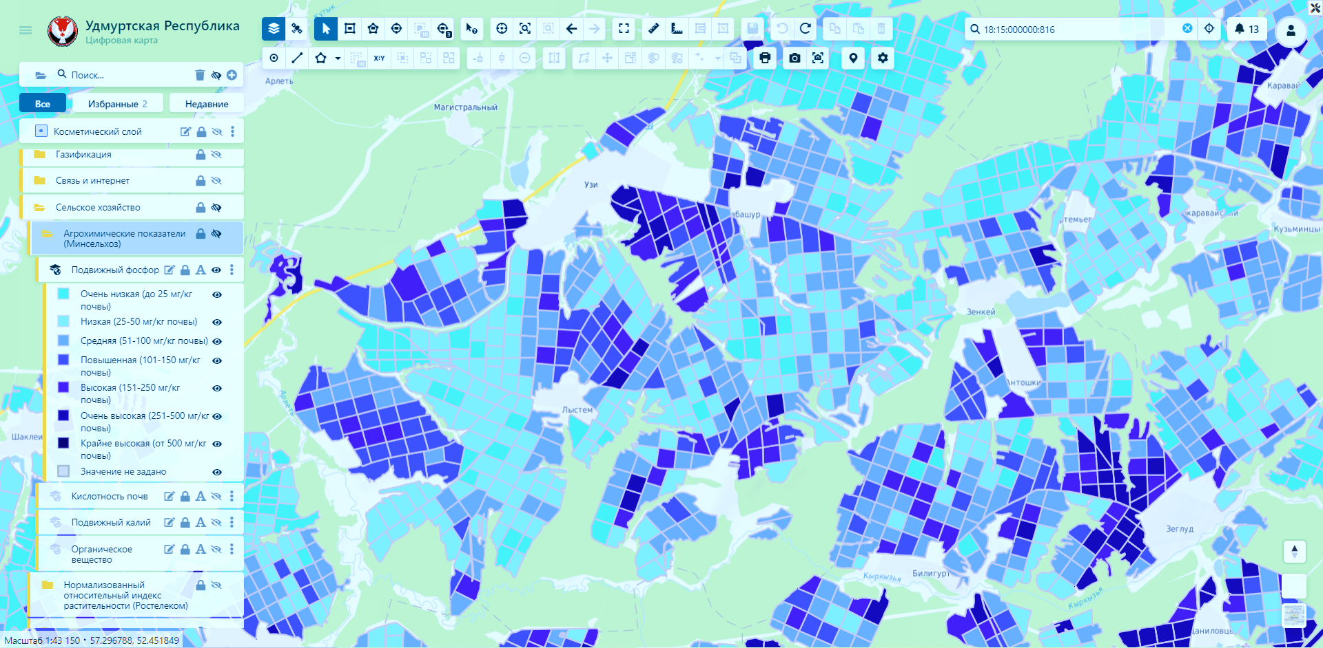

X Всероссийский форум региональной информатизации «ПРОФ-IT»
Цифровая карта Удмуртской Республики
проект победитель национальной премии
ПРОФ-IT.Инновация в номинации
«Пространственные данные»

Slide 2
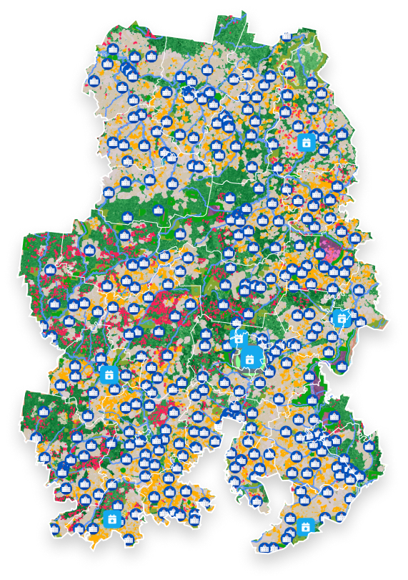

Цифровая карта
Удмуртской Республики
Цели проекта:
Повысить ситуационную осведомленность о территории Удмуртской Республики путем совмещения данных из различных информационных источников;
Сократить сроки получения информации об инвестиционных площадках республики и их обеспеченности инженерной инфраструктурой;
Представить актуальную и достоверную информации о территории Удмуртской Республики;
Повысить доходы муниципалитетов за счет вовлечения в налогооблагаемый оборот объектов недвижимости;
Увеличить площадь возделываемых земель.

Slide 3
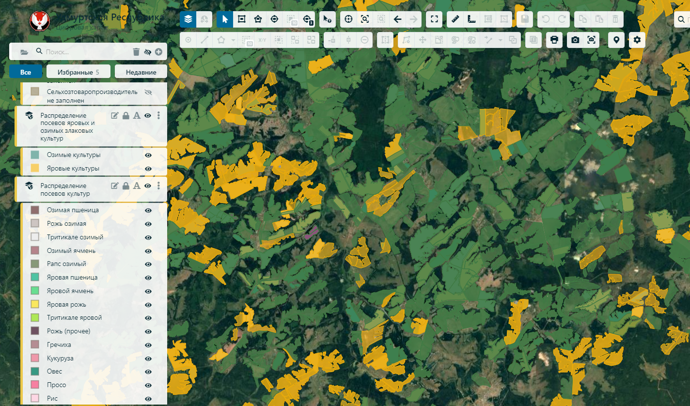
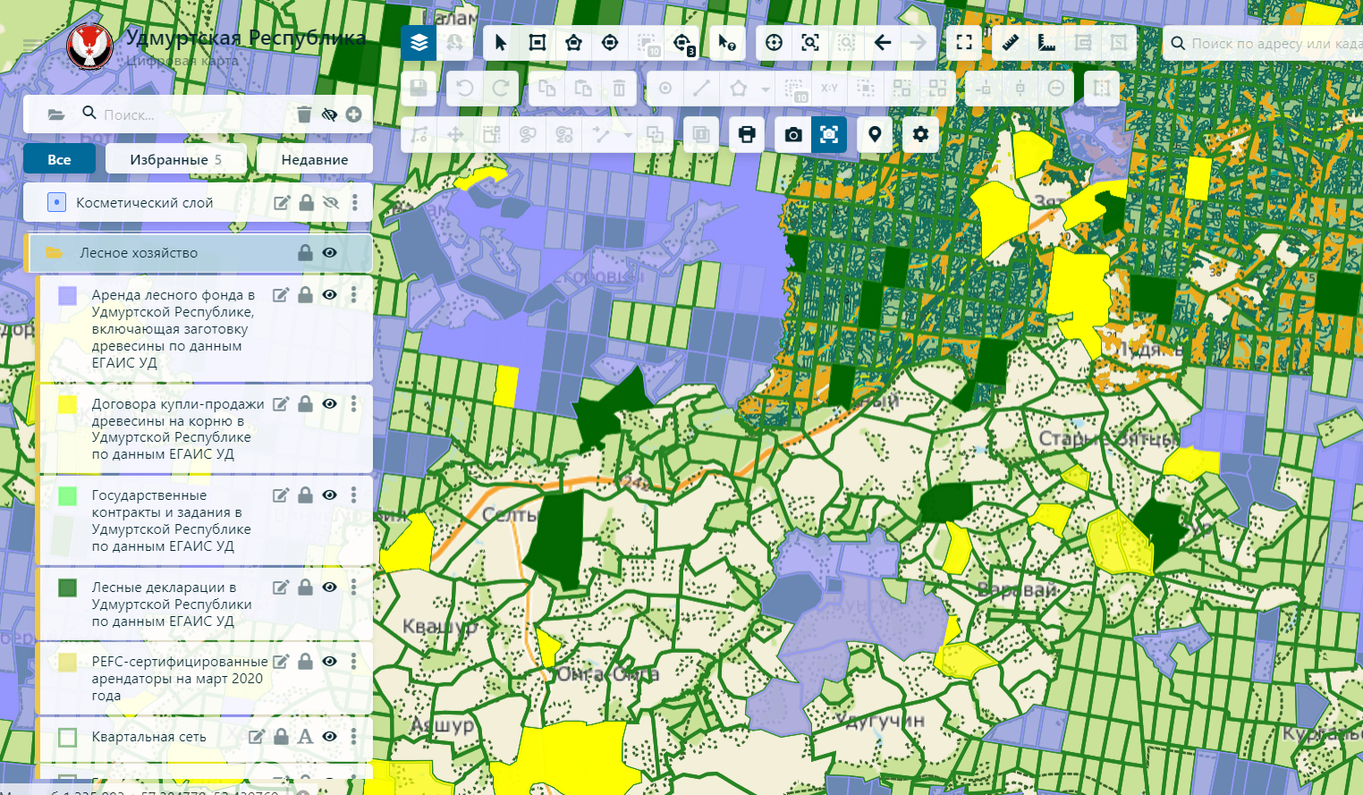
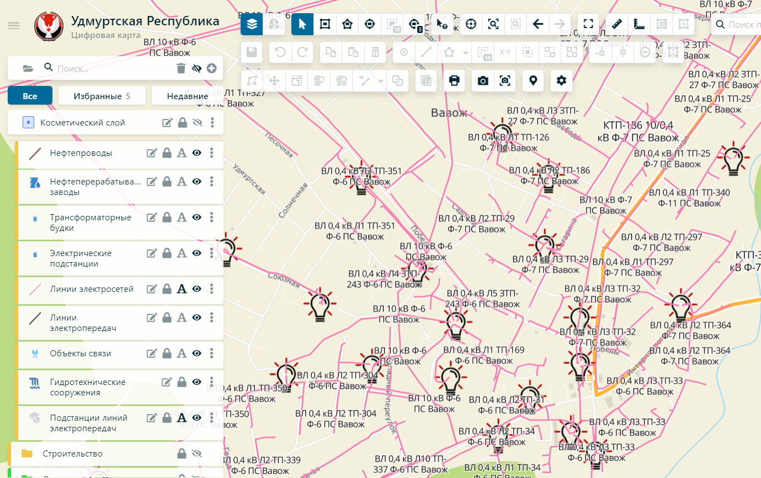
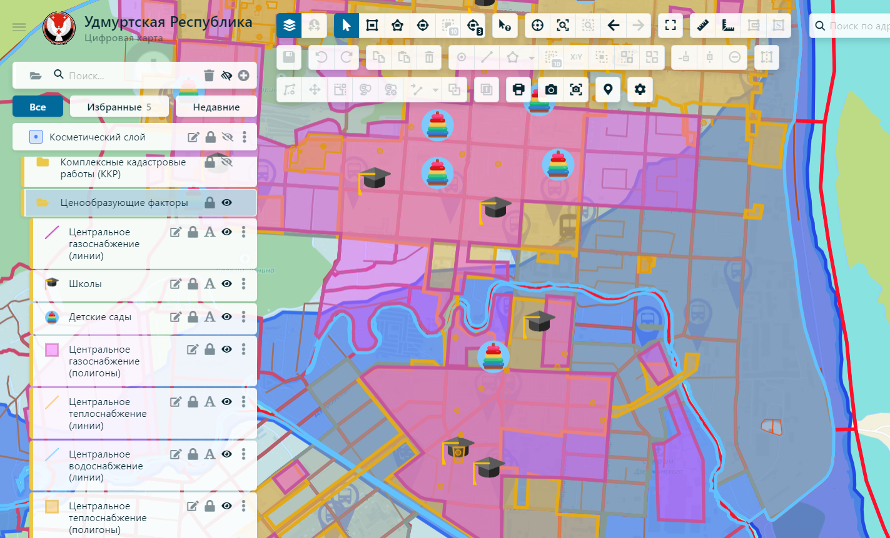
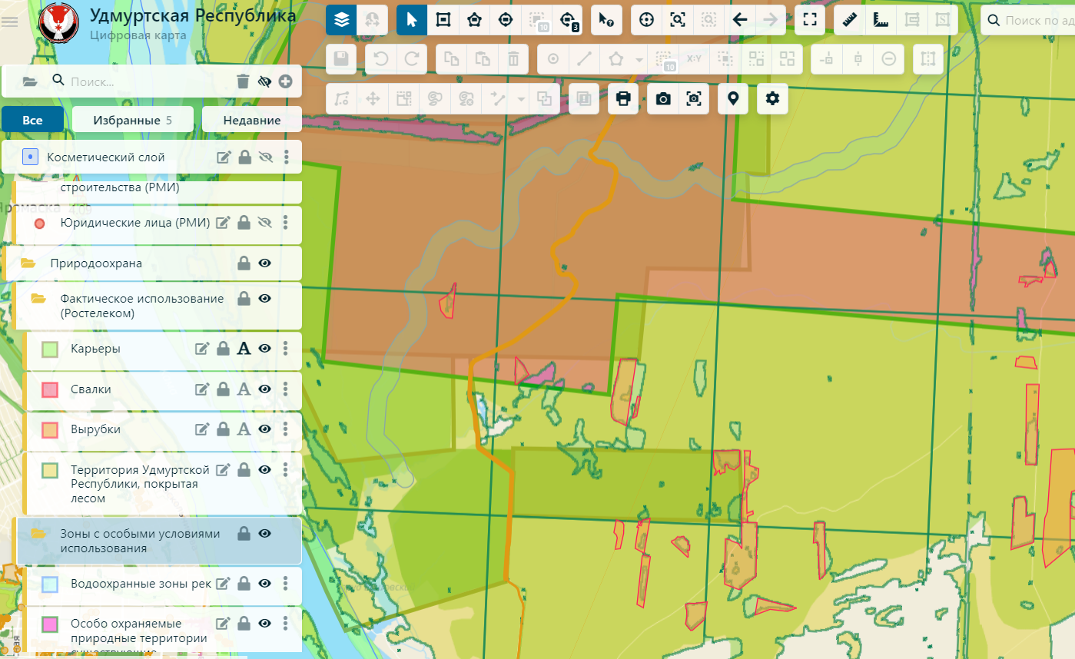
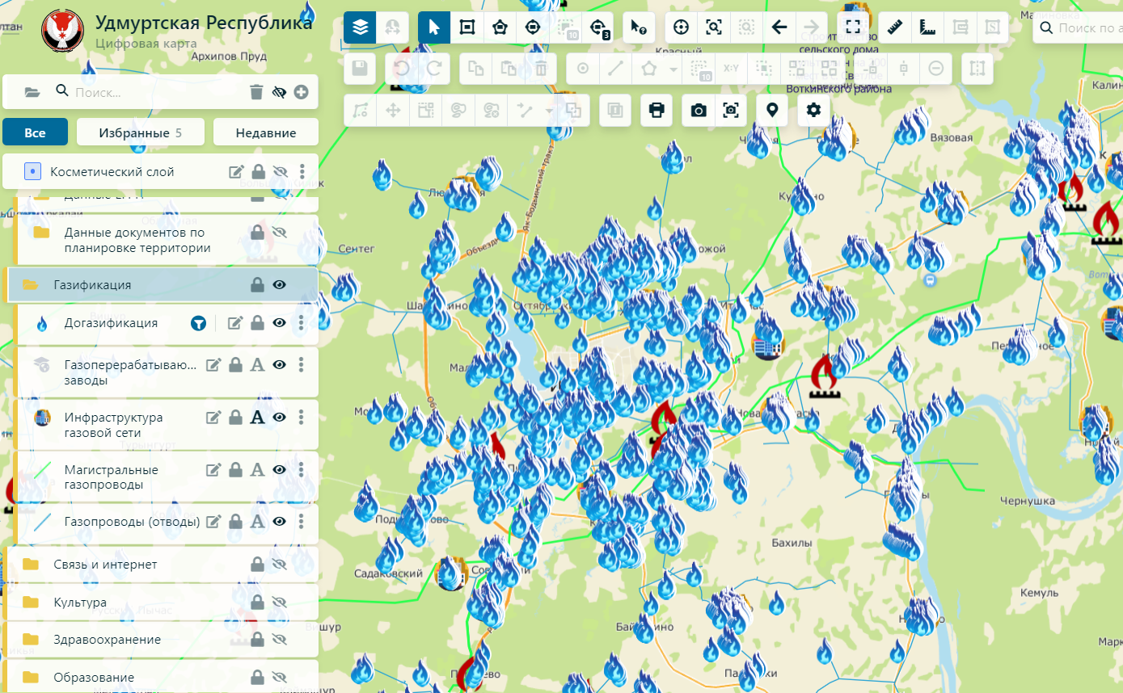
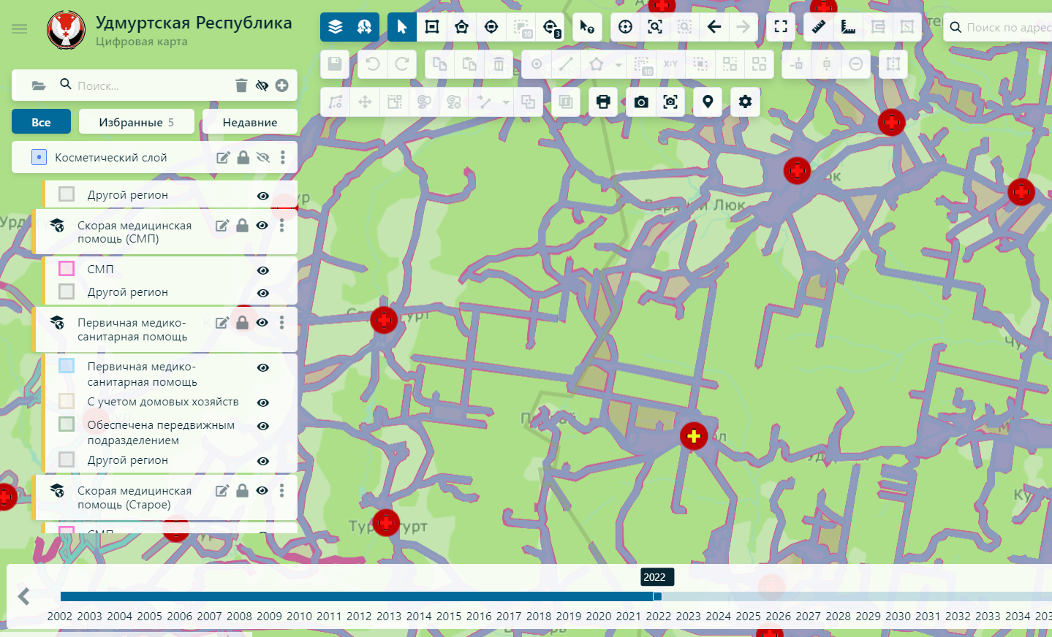
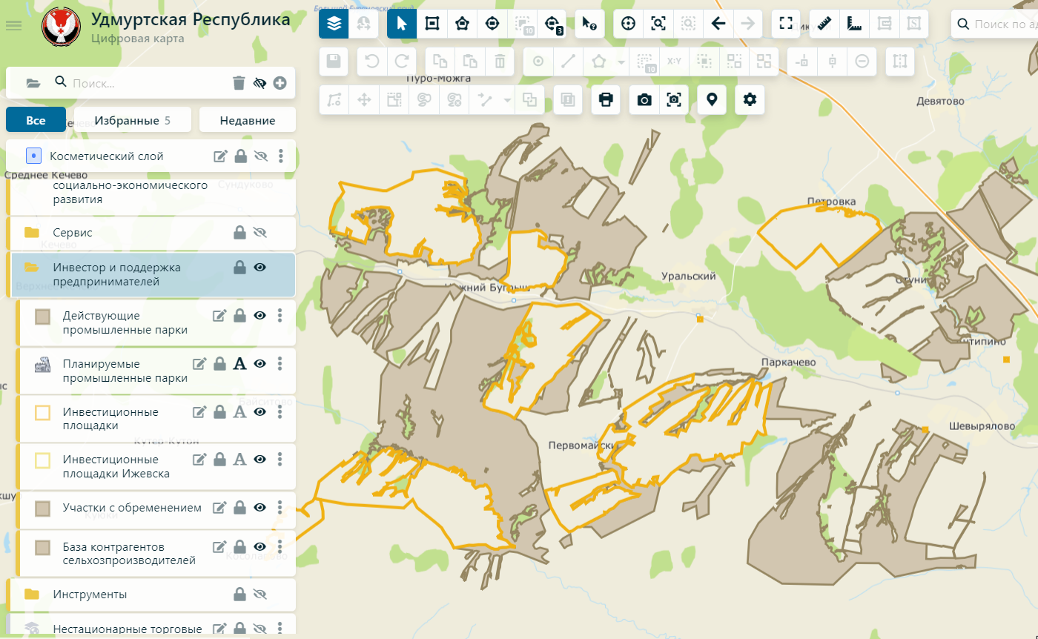
Цифровая карта
Удмуртской Республики
Сервисы системы:
сельское хозяйство
лесное хозяйство
инженерная инфраструктура
имущество
лесное хозяйство
природоохрана
газификация
здравоохранение
инвестиции
и др.
2019
2020
2021
2022
РусГИС* - ПО для автоматизированной обработки и
представления пространственных данных

Slide 4
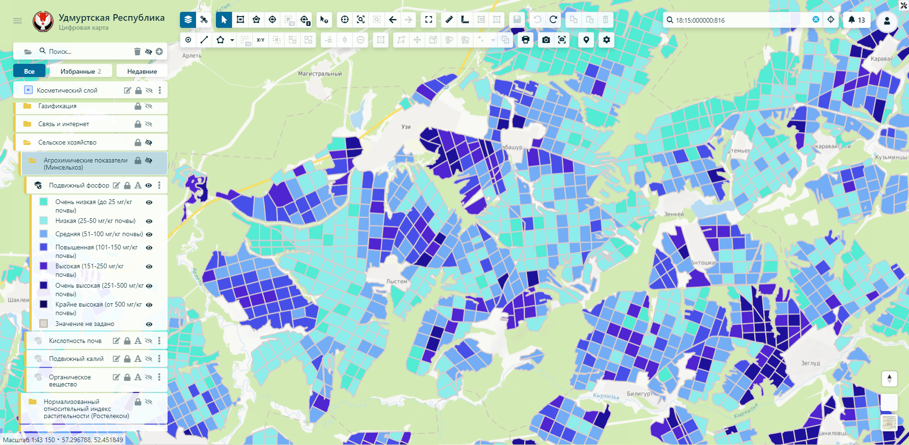
проект победитель национальной премии
ПРОФ-IT.Инновации в номинации
«Пространственные данные»
X Всероссийский форум региональной информатизации «ПРОФ-IT»
Цифровая карта
Удмуртской Республики
сельское хозяйство
2019
2020
2021
2022

Slide 5

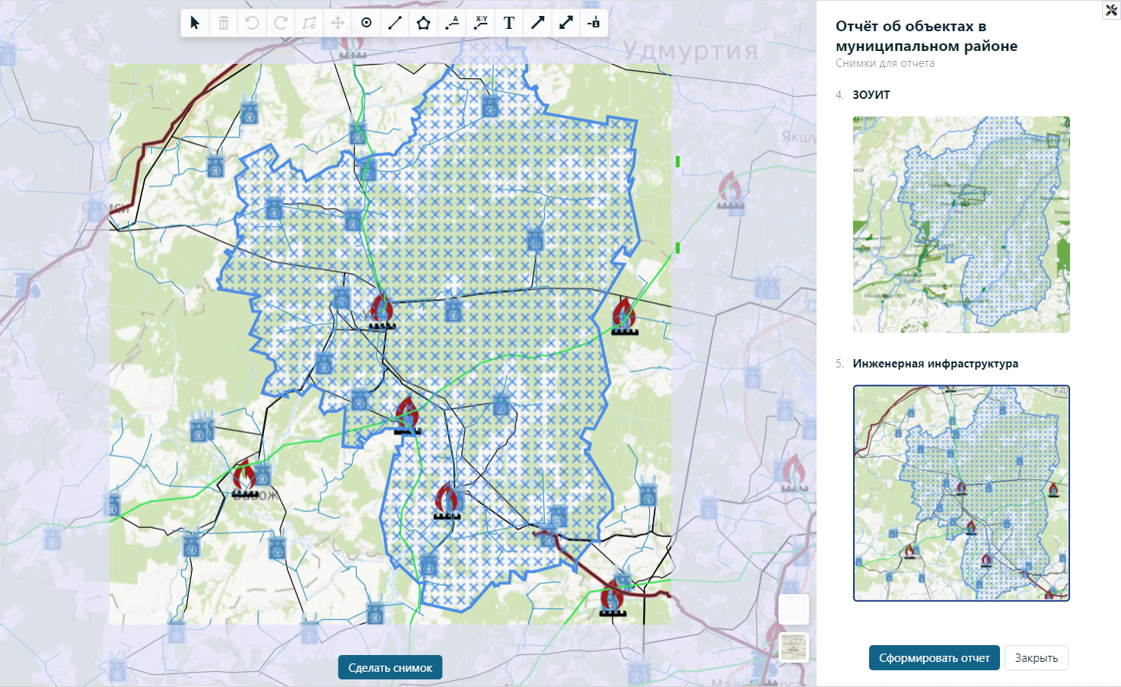
X Всероссийский форум региональной информатизации «ПРОФ-IT»
Цифровая карта
Удмуртской Республики
РусГИС* - ПО для автоматизированной обработки и
представления пространственных данных
Функциональность
Обработка и визуализация пространственных данных
Анализ и хранение данных
Сопоставление данных о территории
Многопользовательский доступ
Настройка и контроль исполнения регламентов
3D представление данных
Мониторинг
формирование отчетов
* РусГИС №1403 от 05.09.2016, входит в реестр отечественных ПО

Slide 6








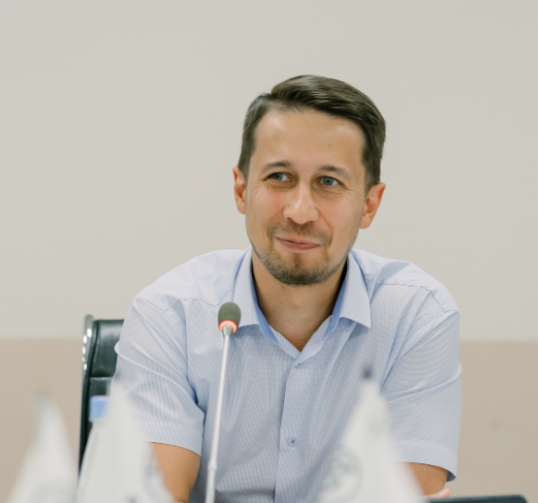
X Всероссийский форум региональной информатизации «ПРОФ-IT»
Цифровая карта
Удмуртской Республики
Результаты внедрения
подключено
оцифровано
375
30
> 11
тыс. га
> 77
тыс. га
>700
компаний сельхозтоваро-производителей
муниципальных образований
пользователей
земель
в планах поставить на кадастровый учет
в 2022 году
земель
вовлечено
в оборот
…
…Цифровая карта заполняется со всех сторон, и вносимая информация будет актуализоваться регулярно. Мы хотим, чтобы карта стала инструментом, прежде всего, для развития сельских территорий…
…Система в течение пятнадцати минут может по заданным параметрам найти оптимальное с точки зрения логистики место, например для открытия спортивного или гостиничного комплекса, и сформировать презентацию для потенциального инвестора…
Заместитель Председателя Правительства Республики Удмуртия Ольга Абрамова
Министр цифрового развития Удмуртской Республики
Тимур Меджитов

Slide 7
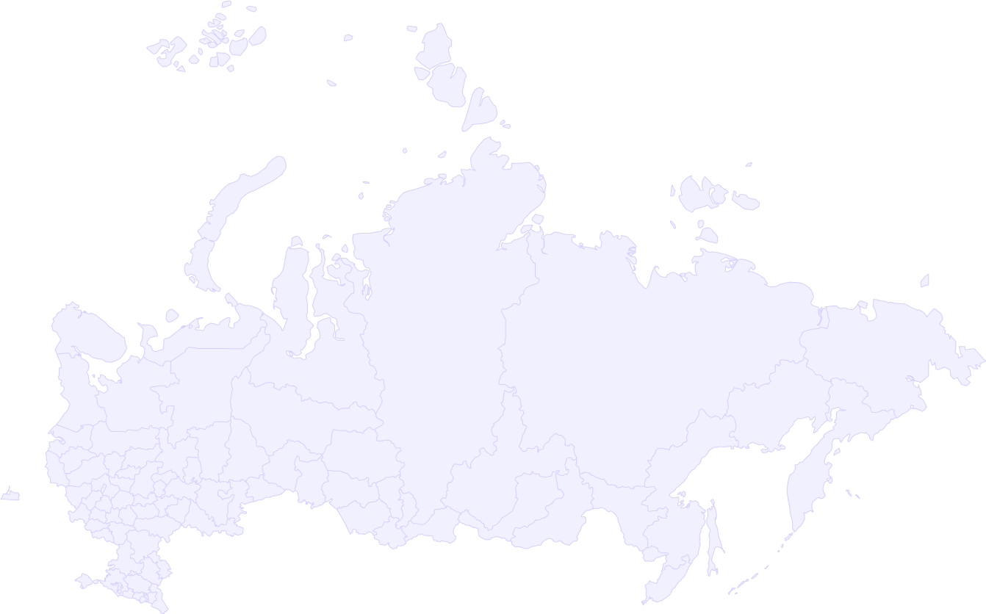
РУСГИС
Цифровой двойник территории
Территория присутствия
Спасибо ПРОФ-IT. Инновация
1 место
создано
15 секунд
14 600+
скорость загрузки 15 млн объектов на карте
во II Национальном конкурсе IT-решений «ПРОФ-IT. Инновация»
1 место
в федеральном конкурсе
«Умный город»
картографических слоев
15+
2
Федеральных заказчика
отраслей переведены
в «цифру»
реализовано
50+
успешных проектов
оцифровано
до 70%
рабочих функций
муниципалитета
Миллиард +
4 500+
дополнительного дохода по налогам получили муниципалитеты
активных пользователей

Slide 8

скорость загрузки 15 млн объектов на карте
15 секунд
во II Национальном конкурсе IT-решений «ПРОФ-IT. Инновация»
Спасибо ПРОФ-IT. Инновация
1 место
РУСГИС
Цифровой двойник территории
создано
Впервые
14 600+
отраслей переведены
в «цифру»
10 октября
каждый сможет самостоятельно оценить функциональность
протестировать работоспособность
картографических слоев
15+
реализовано
50+
оцифровано
успешных проектов
до 70%
рабочих функций
муниципалитета
Следите за новостями
дополнительного дохода по налогам получили муниципалитеты
4 500+
Миллиард +
активных пользователей
2
Федеральных заказчика
1 место
в федеральном конкурсе
«Умный город»

Slide 9
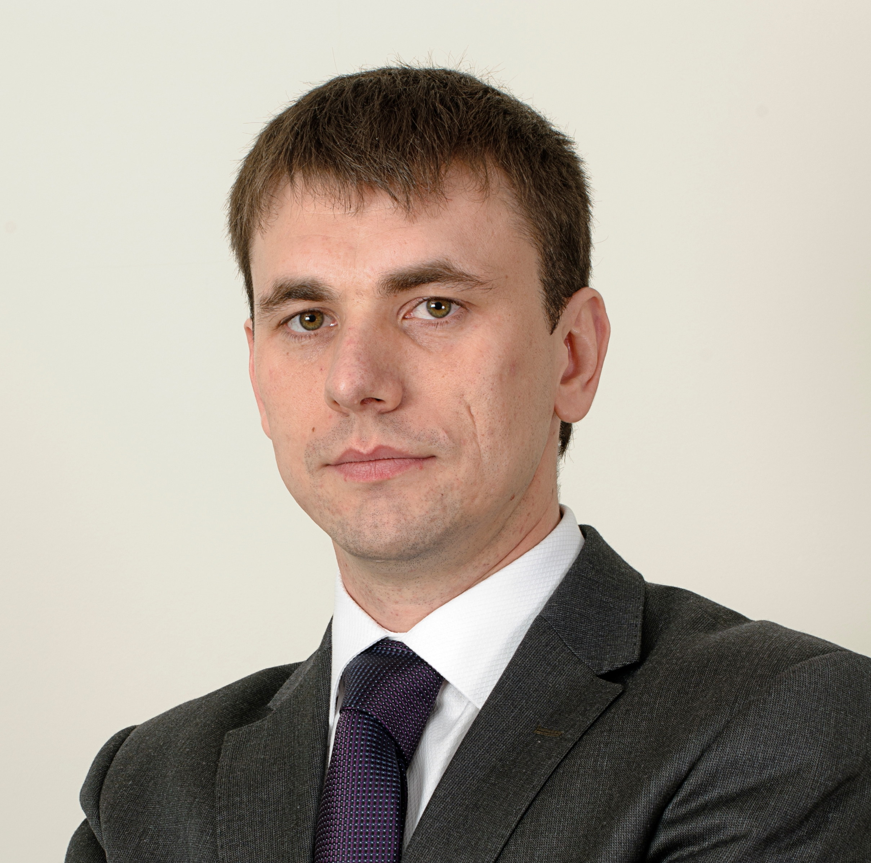
скорость загрузки 15 млн объектов на карте
15 секунд
во II Национальном конкурсе IT-решений «ПРОФ-IT. Инновация»
Спасибо ПРОФ-IT. Инновация
1 место
РУСГИС
Цифровой двойник территории
создано
14 600+
отраслей переведены
в «цифру»
открыты к предложениям,
с благодарностью принимаем критику
картографических слоев
15+
Бутин Вячеслав, к.т.н.
зам гендиректора ООО «РТК СОФТ ЛАБС»
реализовано
50+
оцифровано
vyacheslav.butin@rtlabs.ru
tg: @vbutin
+7-926-571-95-71
успешных проектов
до 70%
рабочих функций
муниципалитета
дополнительного дохода по налогам получили муниципалитеты
4 500+
Миллиард +
активных пользователей
2
Федеральных заказчика
1 место
в федеральном конкурсе
«Умный город»

